Slide 1


Myšlenkové Mapy
Klíč k efektivnímu učení, lepší paměti a kreativitě.
Ing. Jiří Šilhán

Slide 2


Co je myšlenková mapa?
Definice
Jak to funguje?
Myšlenková mapa je grafické uspořádání myšlenek, které využívá přirozeného fungování našeho mozku. Místo lineárních poznámek (řádek po řádku) zobrazuje souvislosti vizuálně.
Vychází z jednoho centrálního bodu a větví se do stran. Využívá klíčová slova, barvy a obrázky, čímž zapojuje levou (logickou) i pravou (kreativní) hemisféru mozku.

Slide 3






Proč je používat?
Lepší paměť
Přehlednost
Kreativita
Mozek si lépe pamatuje obrazy a strukturované informace než prostý text. Díky barvám a asociacím si učivo vybavíte mnohem snadněji.
Vidíte "velký obraz" (big picture). Okamžitě poznáte, co je důležité a jak spolu jednotlivé části tématu souvisejí.
Nelineární zápis podporuje vznik nových nápadů. Ideální pro brainstorming, plánování projektů nebo psaní esejí.

Slide 4

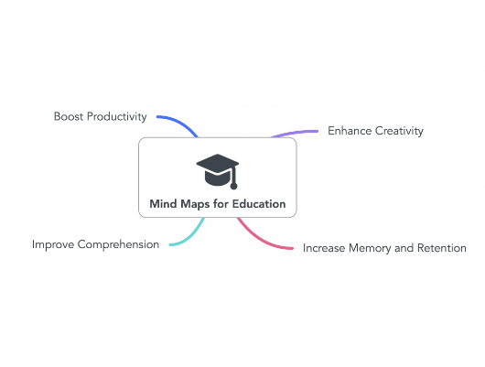
Anatomie myšlenkové mapy
1. Centrální téma
Hlavní myšlenka nebo název uprostřed papíru. Měl by být výrazný, ideálně s obrázkem.
2. Hlavní větve
Silné čáry vycházející ze středu. Představují hlavní kapitoly nebo kategorie tématu.
3. Klíčová slova
Na každou větev píšeme jen jedno slovo (nebo krátkou frázi). To nutí mozek kondenzovat informace.

Slide 5




Jak vytvořit mapu: Krok za krokem
Start
Větve
Detaily
Grafika
Vezměte čistý papír a položte ho na šířku. Doprostřed nakreslete hlavní téma.
Nakreslete hlavní větve směrem od středu. Každou větev odlište jinou barvou.
K hlavním větvím přidávejte tenčí pod-větve s detaily a doplňujícími informacemi.
Doplňte jednoduché obrázky, symboly a zvýraznění pro lepší zapamatování.

Slide 6
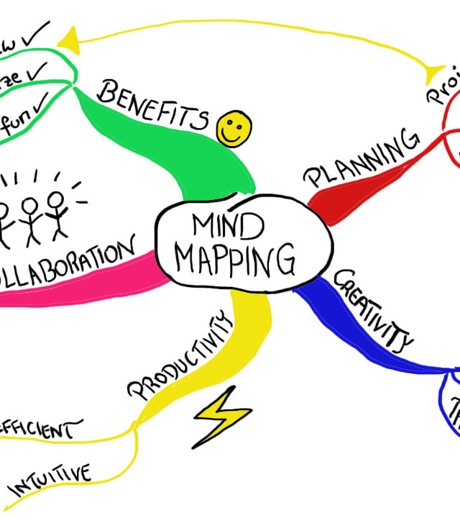
Ukázka z praxe
Studijní poznámky
Zde vidíte, jak může vypadat myšlenková mapa použitá pro studium.
Všimněte si použití různých barev pro oddělení sekcí, kreslených ikon pro vizuální kotvy a hierarchie tloušťky čar (od středu ke krajům se ztenčují).
Taková mapa nahradí několik stránek lineárního textu a učení z ní je mnohem rychlejší.

Slide 7

Tipy pro lepší mapy
Používejte barvy Barvy stimulují mozek. Zkuste přiřadit každé hlavní větvi vlastní barvu.
Jedno slovo na větev Nesnažte se psát věty. Jedno klíčové slovo vám dá svobodu pro další asociace.
Kreslete obrázky Obrázek vydá za tisíc slov. I jednoduchá skica pomůže paměti více než slovo.
Organické křivky Používejte spíše oblé čáry než rovné přímky. Jsou pro oko příjemnější.

Slide 8
Otázky?
Děkuji za pozornost.
Nyní je prostor pro vaše dotazy ohledně tvorby myšlenkových map.
Zkuste si vytvořit svou první mapu ještě dnes!

